Slide 1
Diabetes Data Analisis-
Pima Indians
Xavier Theofilus Munthe

Slide 2
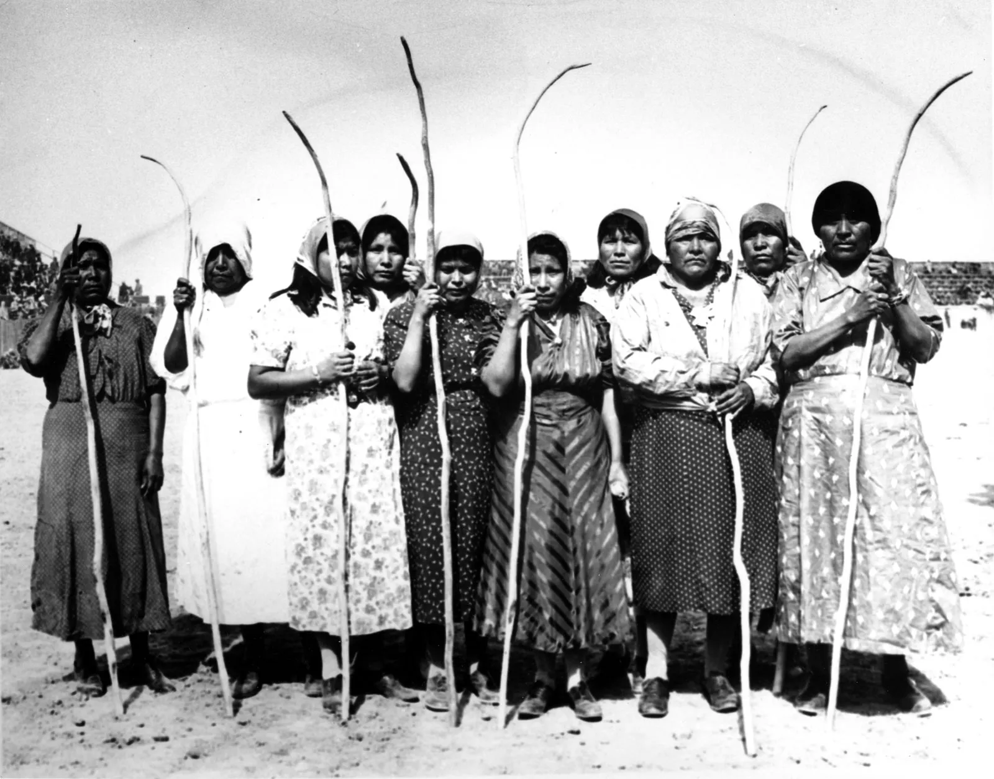
Source
Dataset Kaggle - National Institute of Diabetes and Digestive and Kidney Diseases (NIDDK) - 1988
Populasi - Wanita keturunan Pima Indian berusia minimal 21 tahun. (Phoenix, Arizona, Amerika Serikat.)
Dataset - 768 pasien
Background
Diabetes mellitus adalah penyakit metabolik kronis yang ditandai dengan kadar glukosa darah tinggi. Deteksi dini sangat penting untuk mencegah komplikasi serius seperti gagal ginjal dan penyakit jantung. Dataset ini mencatat kondisi klinis 768 wanita keturunan Pima Indian berusia minimal 21 tahun, sebuah populasi yang dikenal memiliki prevalensi diabetes tipe 2 jauh di atas rata-rata.
Problem Statement
Faktor klinis apa saja yang paling membedakan pasien diabetes dari yang tidak diabetes pada 768 wanita Pima Indian?

Slide 3
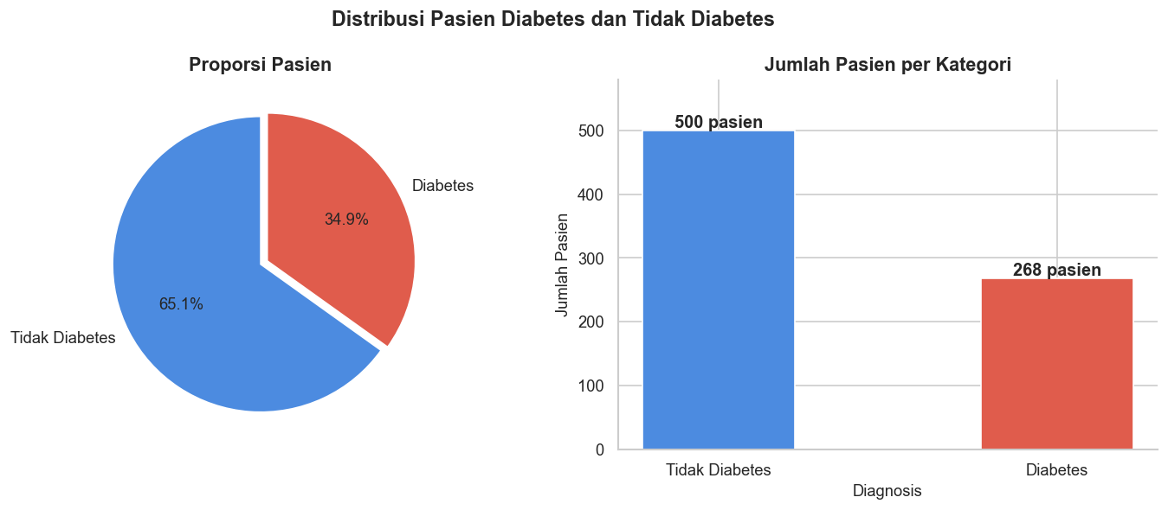
Distribusi Pasien vs Diabetes dan Tidak Diabetes ?
Dari total 768 pasien, sebanyak 500 pasien (65,1%) tidak terdiagnosis diabetes dan 268 pasien (34,9%) terdiagnosis diabetes.

Slide 4
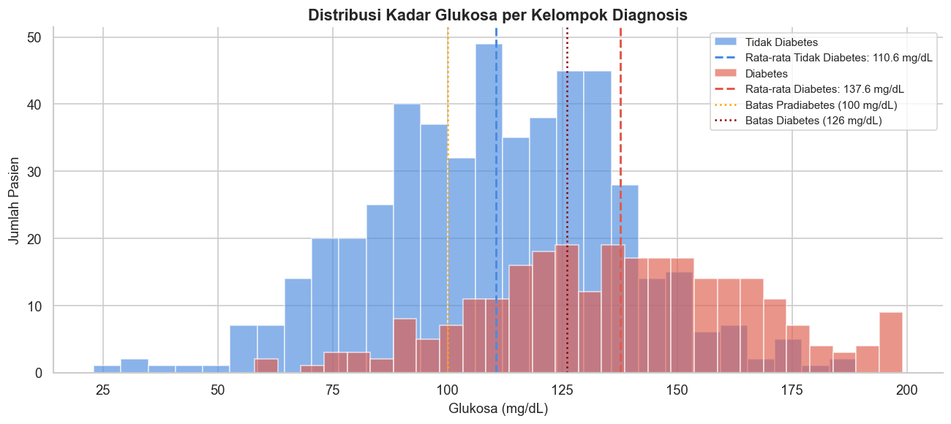
Distribusi Kadar Glukosa Berdasarkan Diagnosis
Pasien Tidak Diabetes memiliki rata-rata glukosa 110.6 mg/dL, sementara pasien Diabetes rata-rata 137.6 mg/dL, selisihnya 27 mg/dL.
Distribusi Tidak Diabetes terpusat dan mendekati simetris. Distribusi Diabetes lebih tersebar ke kanan dengan banyak pasien melampaui batas 126 mg/dL

Slide 5
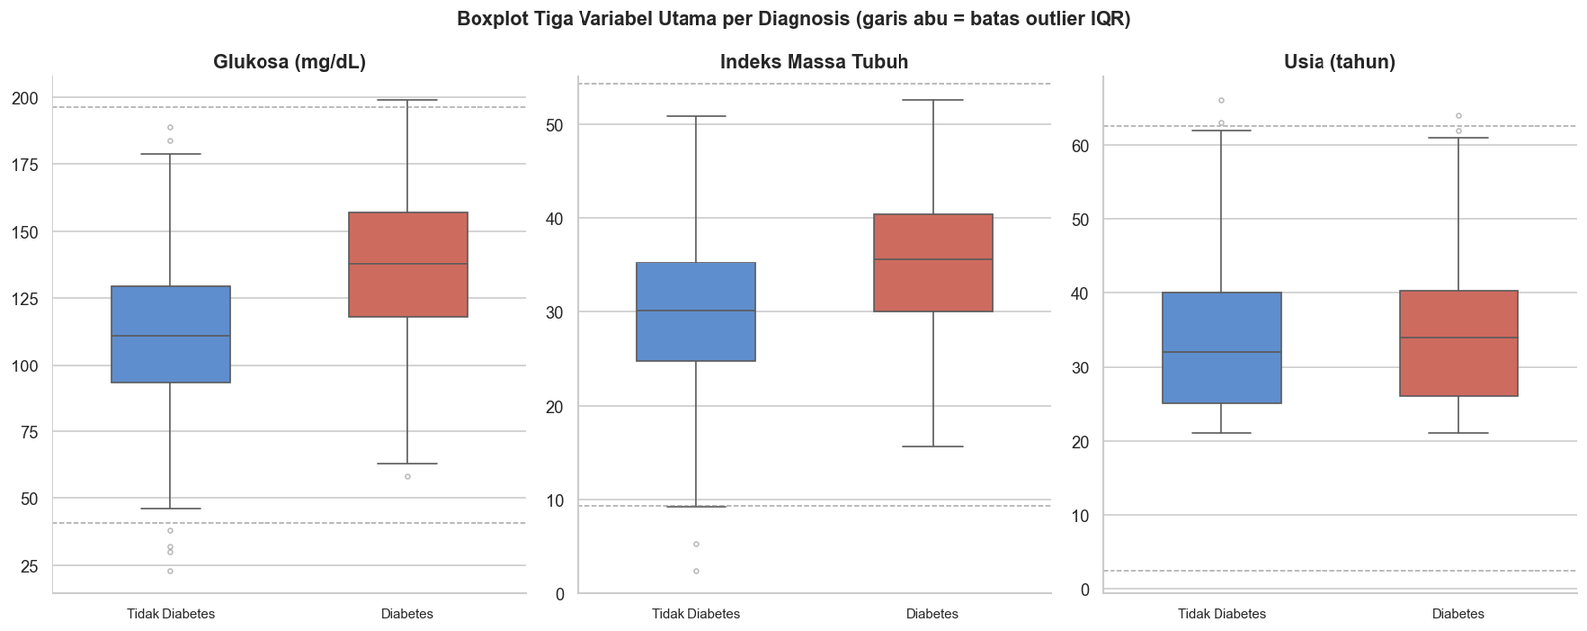
Perbandingan Nilai Median Fitur Klinis Utama
Glukosa menunjukkan pemisahan paling jelas. Median pasien Tidak Diabetes berada di 111 mg/dL dengan IQR 93 hingga 129.25, sementara median pasien Diabetes di 137.5 mg/dL dengan IQR 118 hingga 157. Kotak keduanya hampir tidak tumpang tindih.
BMI pasien Tidak Diabetes memiliki median 30.1 dengan IQR 24.8 hingga 35.2, sedangkan pasien Diabetes median 35.7 dengan IQR 30.1 hingga 40.4. Perbedaannya nyata meskipun kotak masih sedikit tumpang tindih.
Usia menunjukkan perbedaan paling kecil. Median Tidak Diabetes 32 tahun, Diabetes 34 tahun, dan kotak IQR keduanya hampir sepenuhnya bertumpang tindih. Ini mengonfirmasi usia bukan pembeda yang kuat secara individual.

Slide 6
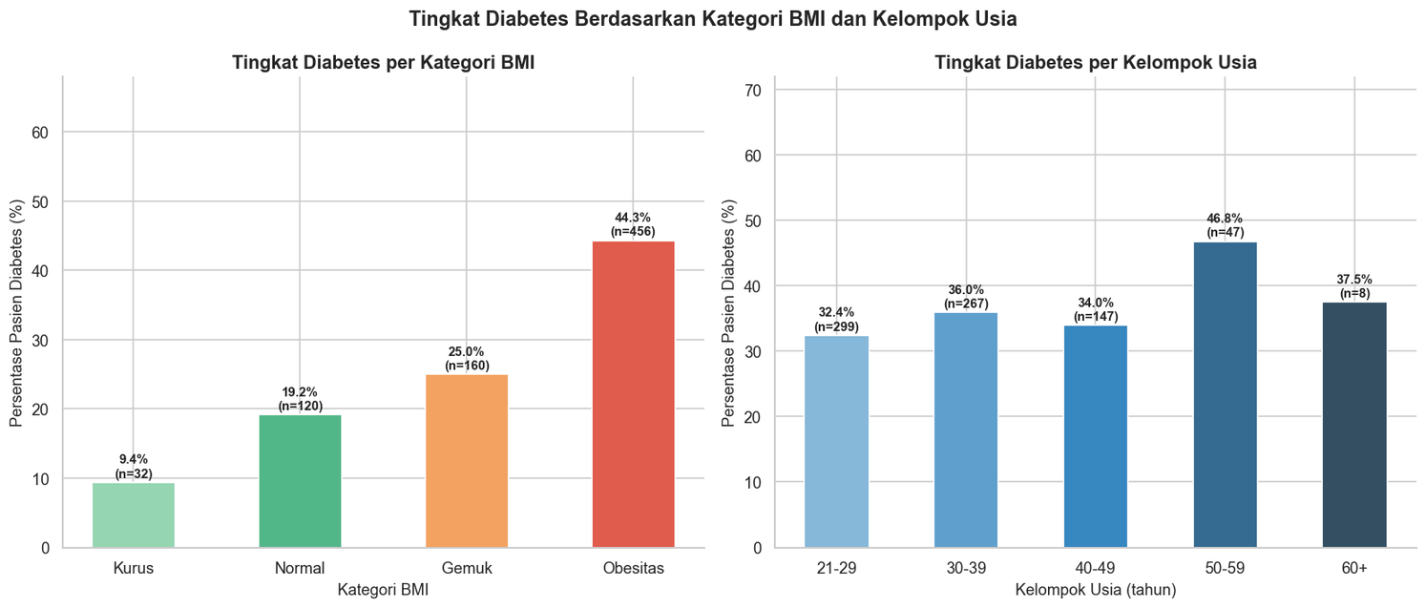
Tingkat Diabetes Berdasarkan Kategori BMI dan Kelompok Usia
Kelompok Kurus hanya 9.4% pasiennya terdiagnosis diabetes (n=32), Normal 19.2% (n=120), Gemuk 25.0% (n=160), dan Obesitas mencapai 44.3% (n=456), hampir lima kali lipat lebih tinggi dari kelompok Kurus.
Pada kelompok usia, pola tidak sepenuhnya linear. Kelompok 21-29 tahun memiliki tingkat 32.4% (n=299), 30-39 tahun 36.0% (n=267), 40-49 tahun 34.0% (n=147), 50-59 tahun mencapai puncaknya 46.8% (n=47), lalu 60 ke atas 37.5% (n=8). Kelompok 60+ memiliki sampel sangat kecil sehingga estimasinya kurang stabil.

Slide 7
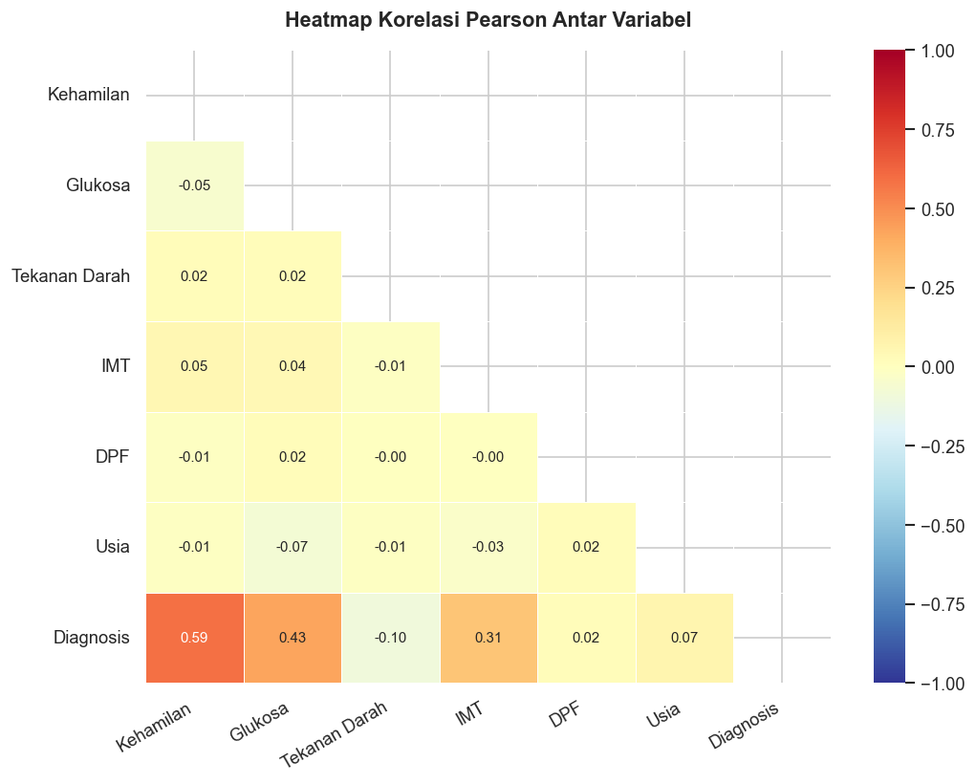
Korelasi Antar Variabel Klinis
Kehamilan memiliki korelasi tertinggi terhadap Diagnosis (r = 0.59), diikuti Glukosa (r = 0.43), IMT (r = 0.31), lalu Usia (r = 0.07), Tekanan Darah (r = -0.10), dan DPF (r = 0.02) yang sangat lemah.
\
Korelasi antar fitur tertinggi ada di pasangan Glukosa dan Usia sebesar -0.07, artinya tidak ada masalah multikolinearitas.

Slide 8
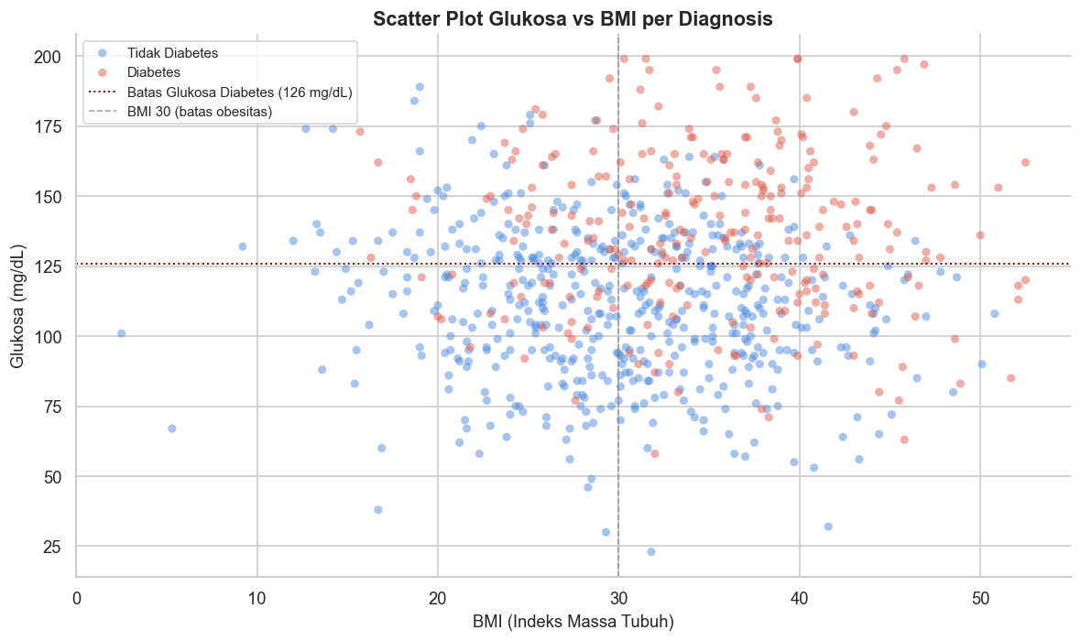
Scatter Plot Glukosa vs BMI
Titik merah (Diabetes) terkonsentrasi di kuadran kanan atas, yaitu area dengan BMI di atas 30 dan glukosa di atas 126 mg/dL. Ini memperkuat bahwa kombinasi obesitas dan glukosa tinggi berkaitan erat dengan diagnosis diabetes. Namun ada juga pasien Diabetes dengan BMI rendah dan glukosa sangat tinggi, yang mengindikasikan faktor lain seperti genetik turut berperan

Slide 9
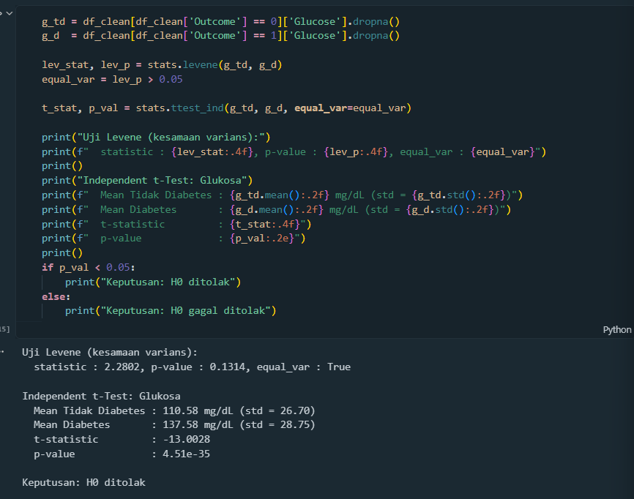
Uji Hipotesis 1 — Independent t-Test: Glukosa
H0: Rata-rata glukosa pasien Diabetes sama dengan rata-rata glukosa pasien Tidak Diabetes.
H1: Rata-rata glukosa pasien Diabetes berbeda secara signifikan dari pasien Tidak Diabetes.
Tingkat signifikansi: alpha = 0.05
Hasil uji t menghasilkan t = -13.0028 dengan p-value = 4.51e-35, jauh di bawah alpha 0.05. H0 ditolak. Terdapat perbedaan rata-rata glukosa yang sangat signifikan secara statistik antara pasien Diabetes (137.58 mg/dL, std = 28.75) dan Tidak Diabetes (110.58 mg/dL, std = 26.70).

Slide 10
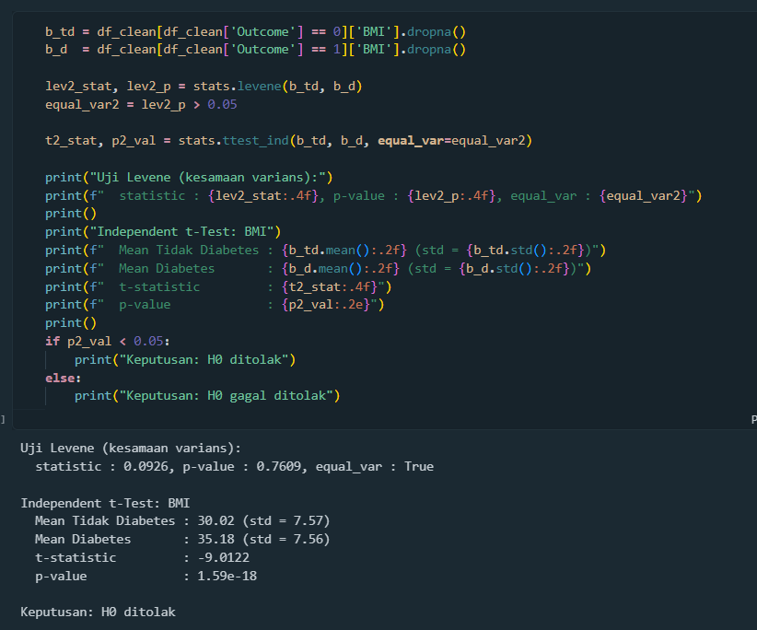
Uji Hipotesis 2 - Independent t-test: BMI
H0: Rata-rata BMI pasien Diabetes sama dengan rata-rata BMI pasien Tidak Diabetes.
H1: Rata-rata BMI pasien Diabetes berbeda secara signifikan dari pasien Tidak Diabetes.
Tingkat signifikansi: alpha = 0.05
Perbedaan sekitar 5 poin BMI ini signifikan secara klinis dan statistik, mengonfirmasi obesitas sebagai faktor risiko nyata dalam dataset ini.

Slide 11
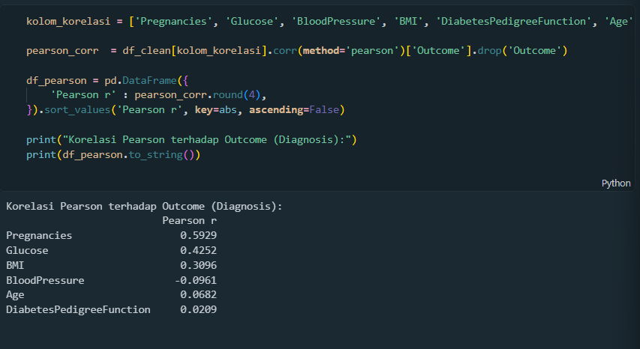
Korelasi Pearson
Kehamilan memiliki korelasi Pearson tertinggi terhadap Outcome (r = 0.5929), diikuti Glukosa (r = 0.4252) dan IMT (r = 0.3096). Tekanan Darah berkorelasi negatif sangat lemah (r = -0.0961), sedangkan Usia (r = 0.0682) dan DPF (r = 0.0209) hampir tidak berkorelasi.
Nilai korelasi yang jauh dari 1 pada semua pasangan menunjukkan tidak ada hubungan linear sempurna, sehingga diagnosis diabetes tidak bisa dijelaskan oleh satu variabel saja

Slide 12
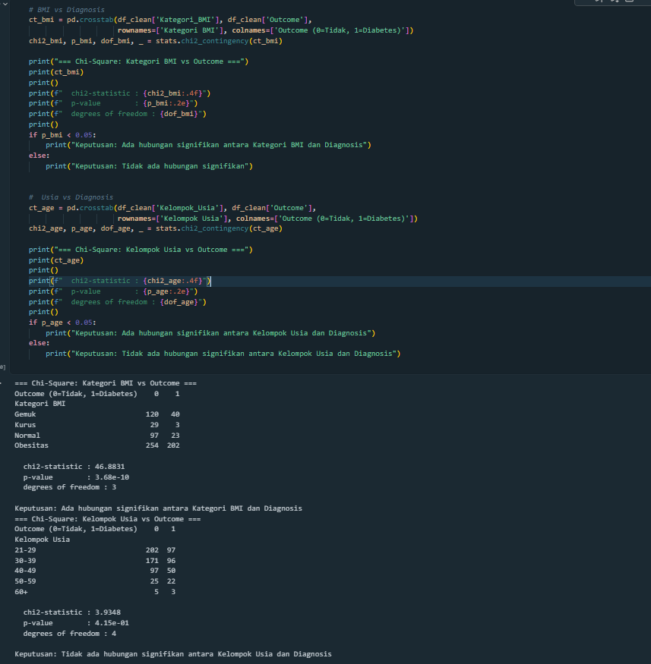
Chi Square : Kategorikal vs Diagnosis
Uji Chi-Square Kategori BMI vs Diagnosis menghasilkan chi2 = 46.8831 dengan p = 3.68e-10 (dof = 3). Nilai p jauh di bawah 0.05, artinya ada hubungan yang signifikan secara statistik antara kategori BMI dan diagnosis.
Uji Chi-Square Kelompok Usia vs Diagnosis menghasilkan chi2 = 3.9348 dengan p = 0.4149 (dof = 4). Nilai p di atas 0.05, artinya tidak ada hubungan yang signifikan secara statistik antara kelompok usia dan diagnosis.

Slide 13
conclution
Glukosa adalah faktor penentu utama.
BMI terbukti signifikan secara statistik maupun klinis
Usia dan Kelompok Usia tidak terbukti memiliki hubungan signifikan dengan diagnosis
rekomendasi
Pemantauan glukosa berkala pada pasien pradiabetes (100 hingga 126 mg/dL) perlu dilakukan untuk mencegah progresi ke diabetes.
Skrining diabetes sebaiknya diprioritaskan pada wanita dengan kombinasi BMI di atas 30 dan glukosa di atas 100 mg/dL

